Slide 1

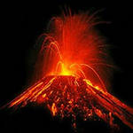
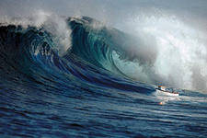
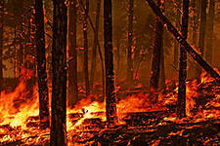
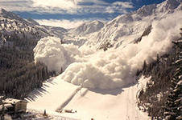
Урок: Здоровье человека и окружающая среда.
Тема: Катастрофы.
Класс 3.
Подготовила: учитель начальных классов
Горячёва О.В.
МОУ «Медновская СОШ».

Slide 2
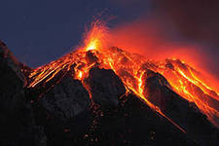
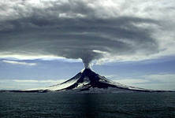
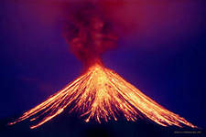
Мир не всегда бывает спокоен и ласков.
Взрываются горы (вулканы) и горящая
лава сметает все на своем пути.

Slide 3
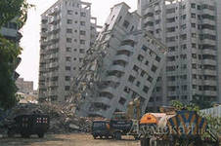
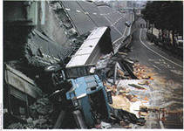
Землетрясение.
Иногда, земля сотрясается, и
тогда рушатся дома. Люди остаются под обломками и без жилья.

Slide 4
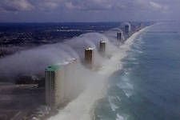
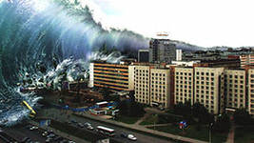
Цунами.
Гигантские волны и свирепые ветры накрывают большие кварталы и уничтожают все живое.

Slide 5
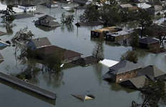
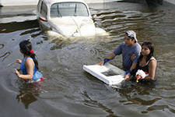
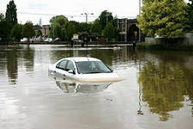
Наводнение.
Сильные и продолжительные ливни
приводят к наводнению: реки выходят из берегов, и под водой оказываются целые поселки, улицы, города.

Slide 6
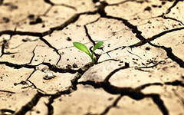
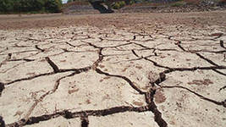
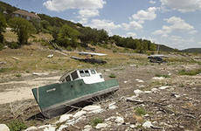
Засуха.
Не только вода, но и длительная жара
без дождей приводит к беде – засухе и
пыльным бурям, голоду и смерти.

Slide 7
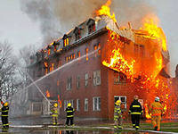
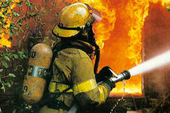
Пожар.
От жары горят леса и погибает все живое вокруг.

Slide 8
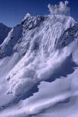
Снег.
Опасен бывает и снег, он большими лавинами сходит с гор, закрывая собой все, что попадает на пути.

Slide 9
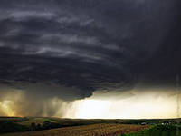
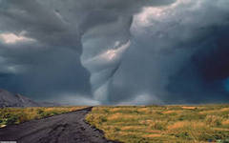
Смерч и ураган.
Последствия ураганов и смерчей,
так же очень разрушительны. Громадные деревья вырваны с корнем, у домов сносит крыши, рвутся линии электропередач.

Slide 10
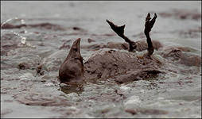
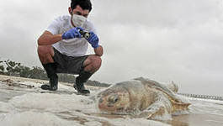
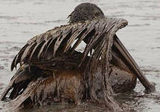
Человек.
Человек тоже может быть причиной катастроф, которые ранят нашу землю и приносят большие беды людям и животным

Slide 11
Запомни!
Человек – часть природы. Помни, чтобы самому быть здоровым, нужно заботиться о здоровье природы, знать и выполнять её законы. В опасных ситуациях, конечно, нужны мужество, терпение и воля, но больше всего необходимы знания о том, как вести себя в критической ситуации.

Slide 12
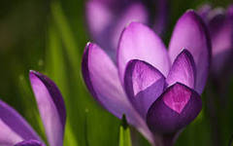
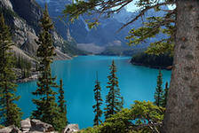
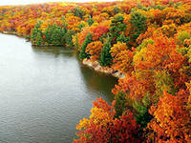
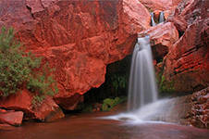
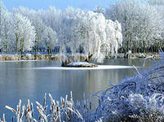
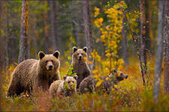
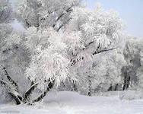
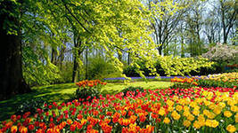
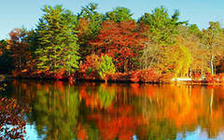
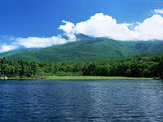
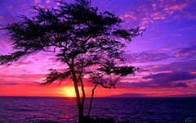
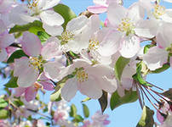
Пусть наша природа радует нас своей красотой, а мы будем беречь её!!!

Slide 13
Интернет ресурсы.
http://images.yandex.ru/yandsearch?text=картинки.

